Slide 1
Hücresel Ağlar

Slide 2
Hücresel Ağlar
İlk mobil ağ sistemlerinde amaç tek bir yüksek güçlü anten ile oldukça geniş bir alanı kapsamaktı
  New York’ta 1970’te en fazla 12 çağrı.
Hücresel ağ konsepti
  Yüksek güçlü gönderici yerine düşük güçlü göndericiler ile değiştirme.
   Her bir baz istasyonu bütün kanallardan bir kısmını alır.

Slide 3
Hücresel Ağlar
Prensip: Talep arttıkça baz istasyonu sayısını artır ve iletim gücünü düşür.
  Belli sayıdaki kanal tekrar tekrar kullanılarak (channel reuse) göreceli olarak çok sayıdaki kullanıcıya hizmet eder.
Bir sistem içinde bütün hücresel baz istasyonları için kanal gruplarını seçme ve yer ayırma tasarım süreci frekansın yeniden kullanımı veya frekans planlaması olarak bilinir.

Slide 4
Hücresel Yapı
Space division multiplex
(Alan Paylaşımlı Çoğullama) kullanılır.
  Bir baz istasyonu belli bir bölgeyi kapsar (cell = hücre)
Mobil istasyonlar sadece baz istasyonu ile iletişim kurarlar.
Hücre yapısının avantajları:
  Yüksek kapasite, yüksek kullanıcı sayısı
  Düşük iletim gücü gerektirir.
  Daha güvenilir, bağımsız yönetim.
  Baz istasyonu yerel olarak girişim ve iletim ortamından faydalanır.

Slide 5
Hücresel Yapı
Problemler:
  Bütün baz istasyonlarını bağlamak karmaşık bir yapı gerektirir.
  Devir teslim (hand oever) gerekir.
  (Bir hücreden diğerine geçiş)
  Diğer çağırmalar ile girişim
Hücre boyutları şehirlerde 100 m,
Kırsal kesimde 35 km (GSM)

Slide 6
Hücresel Gösterimi
Footprint: Bir hücrenin gerçek radyo kaplama alanı.
  Boşluklar ve örtüşen bölgeler kare, eşkenar üçgen;
 Altıgen geometri, bir coğrafik alanın kapsamak için daha az sayıda hücre kullanılmasını sağlar.
Kanal tanımı
Bir kanal şöyle karakterize edilir:
Frequency Division Multiplexing (FDM)’de frekans bandı.
Time Division Multiplexing (TDM)’de zaman yuvası
Code Division Multiplexing (CDM)’de dik modülasyon kodu.
Veya, yukarıdakileri kombinasyonu.

Slide 7
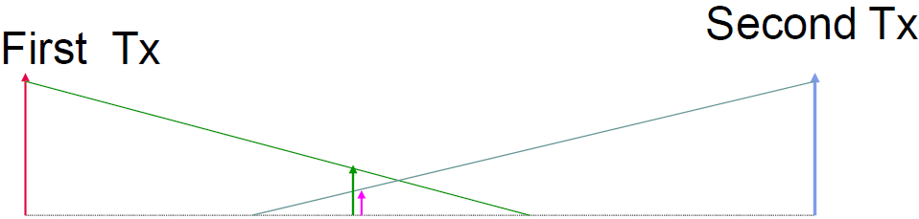
Kanal Tekrar Kullanımı
Ana göndericiden alınan enerjinin, ikinci göndericiden baskın olması için, eğer kanalı kullanan ikinci gönderici ana göndericiden yeterince uzakta ise kanal yeniden kullanılır.

Slide 8
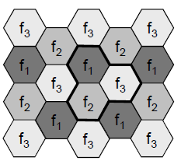
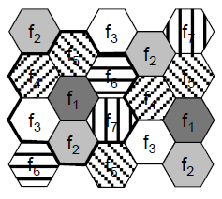
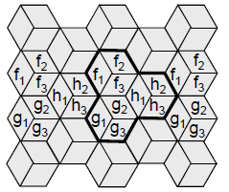
Frekans Planlaması
3 Hücre Demeti
7 Hücre Demeti
3 Sectör Anteni ile 3 Hücre Demeti

Slide 9
Kapasite ve Demet
N: Grup içerisindeki hücre sayısı
(Demet boyutu)
k: Bir grubun her hücresindeki kanal sayısı
S: Bir grupta kullanılabilecek çift yönlü kanal sayısı (Demet)
S= k N
N hücreleri demet olarak isimlendirilir.
M: Demet sayısı ve C: Kapasite
C= MkN =MS
cluster size: 3, 4,7,12

Slide 10
Kapasite ve demet
C kapasitesini en büyük yapmak için en küçük mümkün N değeri
  Girişim
Bir hücresel sistemin frekansı (veya kanalı) yeniden kullanım faktörü 1/N ile verilir.
  N = i ² + i ⋅ j + j ²

Slide 11
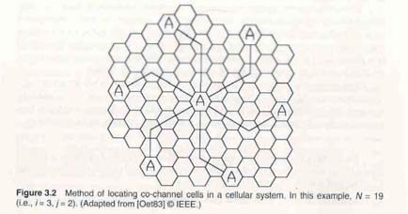

Örnek

Slide 12
Örnek
Tam çift yönlü sesi sağlamak ve kontrol etmek için iki adet 25KHz tekyön kanal kullanan özel FDD hücresel telefon sistemine toplam 33MHz bant genişliği ayrılmış ise N= 4, 7 ve 12 ise hücre başına kanal kanal sayısı ve k’yı hesaplayınız.

Slide 13
Kanal Dağıtım Stratejileri
Sabit kanal atama:
  Belirli frekanslar belirli hücrelere atanır.
  Problem: Farklı hücrelerde farklı trafik yükü
  Bloklama: Eğer bir hücredeki bütün kanallar dolu ise, yeni bir çağrı bloklanır.
Düzgün olmayan yük dağılımını etkisini alt etmek için stratejiler:
  Düzgün olmayan kanal ayırma: Her bir hücreye atanan kanal sayısı beklenen yüke bağlıdır.

Slide 14
Kanal Dağıtım Stratejileri
Sabit kanal atama:
  Kanal ödünç alma şemaları: girişim kısıtları yerine getirilmesi halinde komşu bir hücreden bir kanal ödünç; aramalar tamamlandıktan sonra ödünç kanalları döndürülür.
    Kanal kilitleme: Bir kanalı ödünç alındığı zaman, diğer bazı hücrelerin onu kullanmaları yasaktır.

Slide 15
Kanal Dağıtım Stratejileri
Dinamik Kanal Atama (DCA):
  Kanallar trafiğe göre atanır.
  Mobil Anahtarlama Merkezi, komşu hücreler tarafından zaten kullanılan frekanslara göre frekanslar seçer.
  Hücrelerde daha fazla kapasite kullanımı daha fazla trafik demektir.
  MSC kanal meşguliyeti, trafik dağılımı gibi bilgileri gerçek zaman verisi olarak toplar.
DCA Stratejileri
  Merkezi DCA: Merkezi konrolör veya merkezi havuz.
  Dağıtık DCA

Slide 16
Hibrit Kanal Atama (HCA):
  Toplam kanal kümesi iki alt kümeye ayrılır.
    İlk kanal kümesi FCA tarafından hücrelere atanır.
    İkinci alt küme merkezi havuzda turulur ve istekte hücrelere dinamik atanır.

Slide 17
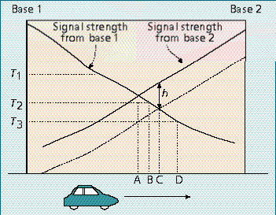
Devir Teslim
Devri teslim: Kullanıcı hareket ettiğinde devam eden bir çağrı bir hücreden diğerine aktarılır.
Kullanıcı hareketinde, baz 1’in işareti güçlenir ve baz 2’ninki azalır.
(Source: G.P. Pollini, “Trends in Handover Design”, IEEE Communications Mag., March 1996, vol.34, no.3.)

Slide 18
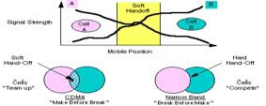
Katı ve Yumuşak Devir Teslim
Katı Teslim: Mobil (Cep) bir sonraki kanalı seçmeden bir kanalı bırakır. (TDMA sistemlerinde)
Yumuşak Teslim: Mobil istasyon bir veya daha fazla baz istasyonundan işaret alır, bunları karşılaştırır ve en iyi işareti seçer. (CDMA sistemlerinde)
Daha Yumuşak Teslim: Hücre sectörleri arasında olur.

Slide 19
Devir-Teslim Önceliği
Devam eden çağrılara karşı yeni çağrılar.
  QoS
Çağrı engelleme oranı
Çağrı bırakma oranı
Öncelik teslimi
Koruma kanalı kavramı
Teslim istek kuyruğu

Slide 20
Hücresel Ağlarda Girişim
Girişim, kablosuz hücresel sistemlerde önemli sınırlayıcı faktördür.
Girişim, kapasite artırımındaki en önemli darboğaz olup çağrı düşmesine sebep olur.
Eş kanal girişimi
Bitişik kanal girişimi
Eş kanal hücresi: Aynı frekans kümesinin kullanan hücrelerdir.
Bu hücreler arasındaki girişim eş kanal girişimi olarak çağrılır.
Eş kanal hücreleri mutlaka minimum mesafe ile ayrılmalıdırlar.

Slide 21

Yeniden Kanal Kullanımı
Yeniden Kullanım Mesafesi:
D (En yakın eş kanal hücrelerinin merkezleri arası uzaklık)
R: Çemberin yarı çapı:
Kanal yeniden kullanım oranı:
Q’nun küçük değerleri N küçük olduğundan daha fazla kapasite sağlar.
Q’nun büyük değerleri daha iyi QoS demektir.

Slide 22
SIR ve SNR
SIR: Signal-to-Interference Ratio
SNR: Signal-to-Noise Ratio
S: Ortalama İşaret Gücü
I : Ortalama Girişim Gücü (veya gürültü)

Slide 23

Kanal Yeniden Kullanım Oranı
Eş kanal yeniden kullanım oranı:
Q=D/R=(3N)^{½}
Q↘ → C↗ ve Q↘ → Daha iyi QoS
S= İstene İşaret Gücü
Ii= i’inci girişimci kanal hücresi baz istasyonun neden olduğu girişim gücü

Slide 24
Trunking, GoS, Cell Sectors
Trunking, kullanıcılara kanal havuzunu paylaşmasına izin verir.
Trunking teorisi, bir ağdaki desteklenen kullanıcı sayısını belirle:
  Eğer kanal olası değilse;
    Engelle
    Kuyruğa at.

Slide 25
Trafik Yoğunluğu
=(Çağrıların geliş oranı)x(Ortalama çağrı süresi)
=(# of calls / hour) X ( average call duration in hours)

Slide 26
Earlang
1 Erlang, tamamen meşgul olan bir kanal tarafından taşınan trafik yoğunluğu miktarı (Saat başına 1 çağrı-saat veya dakika başına 1 tüm-dakika)
Örneğin: Bir saat süresince 30 dakika için meşgul olan bir radyo kanalı 0.5 Erlang trafik taşır.

Slide 27
Servis Derecesi
(Grade of Service GoS)
GoS, en yoğun saat boyunca bir kullanıcının trunk sistemine ulaşım yeteneğinin bir ölçüsüdür.
Verilen GoS için, kablosuz tasarımcılarının işi en fazla gerekli kapasiteyi belirlemek ve uygun kanal sayısını ayırmaktır.
GoS genellikle engellenen veya geciktirilen çağrının olasılığı olarak verilir.

Slide 28
Toplam Trafik Yoğunluğu
Her bir kullanıcı Au Earlang trafik yoğunluğu üretir.
Au = λ H
  λ : Ortalama çağrı süresi
  H: Birim zamanda ortalama çağrı isteği
U: bütün kullanıcıların sayısı
A=UAu

Slide 29
Toplam Trafik Yoğunluğu
Kanal başına trafik yoğunluğu,
Ac=UxAc / C
Tasarım en yoğun saatte sadec %2 engelleme ile çalışacak şekilde yapılır

Slide 30
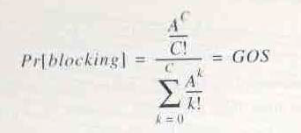
Trunked Sistemler
İki tip trunked sistem vardır.
  Engellenmiş çağrılar silinir:
    Kuyruk boş ise,
    Erlang B formülüne göre
Engellenmiş çağrılar geciktirilir:
  Erlan C formülü
Erlang B engellenen çağrı olasılığını belirtir.

Slide 31
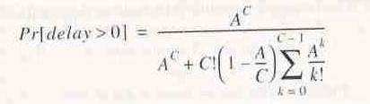
Erlang C, bir kanala anında erişemeyen çağrı olasılığını belirtir:

Slide 32
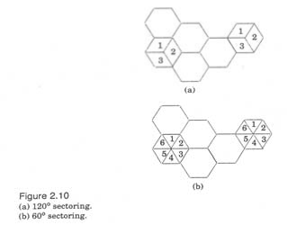
Sektörleme

Slide 33
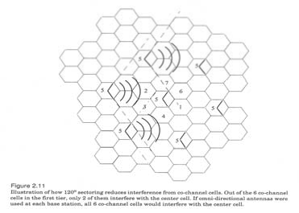

Slide 34
7 Hücreli yeniden kullanım sisteminde sectörleme gerçekler
Bölgelendirme ilk kademede girişim yapanların sayısını azalttığından girişim azalır.
Bu nedenle, bölgelendirme sistemdeki herbir kullanıcı için S/I’yı iyileştirir.

